Slide 1

Vårupptakt
Domnarvets GoIF Orientering
28 mars 2023

Slide 2
Kort om OL-sektionen
OL-sektionen består av representanter från:
Bredd & träning: Eva Elfving
Ungdom: Andreas Elgesjö, Daniel Norgren
Junior & senior: Florence Berg
Karta & arrangemang: Fredrik Persson mfl
Skid-O: & MTBO: Florence Berg
Styrelse-representant: Sara Johansson

Slide 3
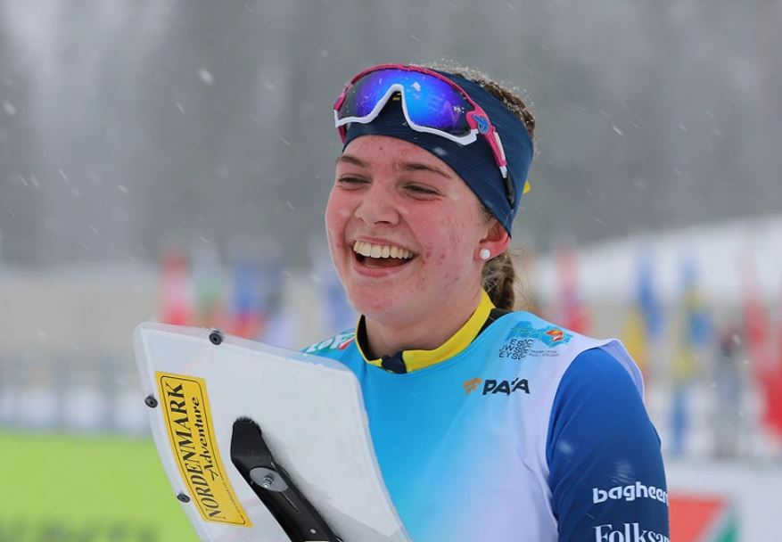
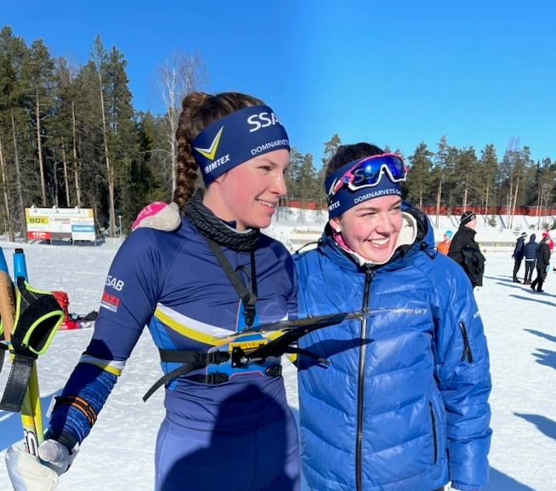
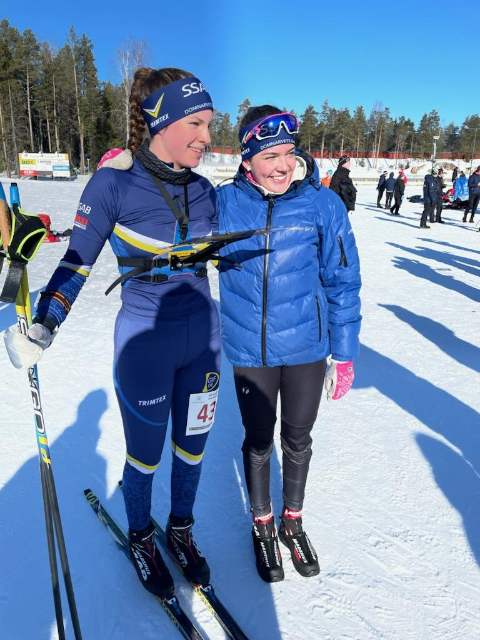
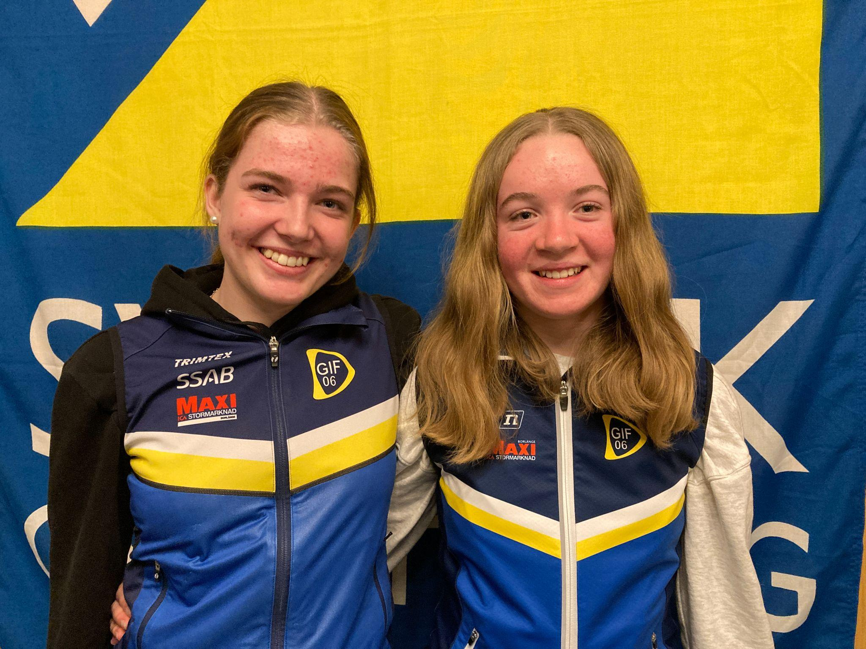
Skid-O - vi har tre fina medaljörer!
Elsa Brandt:
JVM-silver medel
JSM, 2 guld, 1 silver
JSM-stafett
Irma Berg:
JSM-silver stafett
Tilde Sveder:
USM-silver medel

Slide 4
Träningar
28 mars startar:
  Gul, Orange, Lila samt breddgruppen
18 april startar:
  Gröna Björnar (ca 7-8 år) och Vita vargar (ca 9-10 år)
Skogslek
  Hoppas vi starta igång lite senare i vår
Tisdagar
  Bergebo kl. 18.
    Breddgruppen, för alla från 17 år och uppåt (samt även lila gruppen enligt schema).

Slide 5
Träningar
Tisdagar kl. 18
  Alla grupper tränar tisdagar
  Gröna Björnar, Vita vargar och bredd tränar i Bergebo
  Gul, Orange och Lila gruppen är i Bergebo eller på andra platser i närheten
Torsdagar kl. 18
  Gemensam teknikträning med Borlänge-klubbarna
  För Gul, Orange, Lila och bredd
  På olika platser varje vecka.
  Ibland kan DSA-träningar var ett alternativ för junior/senior

Slide 6
Breddträning
23 maj
Bergebo
Alla träningar läggs ut i kalendern på klubbens hemsida. Tävlingar hittas i Eventor.

Slide 7
Poängjakt
För varje orienteringstävling som barn/ungdom/juniorer startar och fullföljer erhåller man 1 poäng.
Tre nivåer
  2 poäng
  6 poäng
  12 poäng
Mer info kommer via mail.

Slide 8
4-klubbs
25 april
Bergebo
Medeldistans
Samtliga åldrar

Slide 9
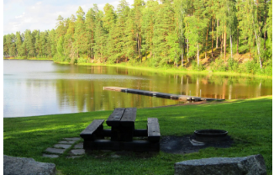
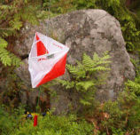
Klubbkväll i Uvbergsviken
13 juni
Skogssprint för alla
Fika
Bad

Slide 10

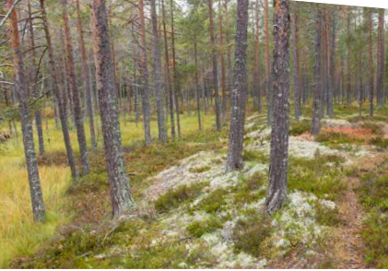
Gemensamma klubbaktiviteter
10-mila, Skellefteå
  18-21 maj
  Gemensam buss med Stora Tuna
Fäbodloppet
  27-28 maj
  Kyna/Storsund
ÖSA-träffen - klubbläger
  3-6 juni
  Alfta, Hälsingland
  Camping, allt på samma ställe, all inclusive, buffeér, fisketävling, quiz mm.

Slide 11
Gemensamma klubbaktiviteter
Jukola/Venla Finland - vi söker ledare!
  17-18 juni
  Siktar på dam- och herrlag
  Gemensam resa med färja och övernattning
25-manna
  7-8 oktober
  2 lag
  Gemensam buss med övernattning

Slide 12
USM/SM-tävlingar
Juni: SM sprint/sprintstafett, Lund
Augusti: SM lång/medel/stafett, Örnsköldsvik & Sundsvall
September: USM Karlskrona (15-16 år)
September: SM natt, Sundsvall

Slide 13
Klubbkläder
Beställning via webshop, se nyhet på hemsidan.
Enkla tävlingströjor finns att köpa i Bergebo utan beställning.

